Slide 1
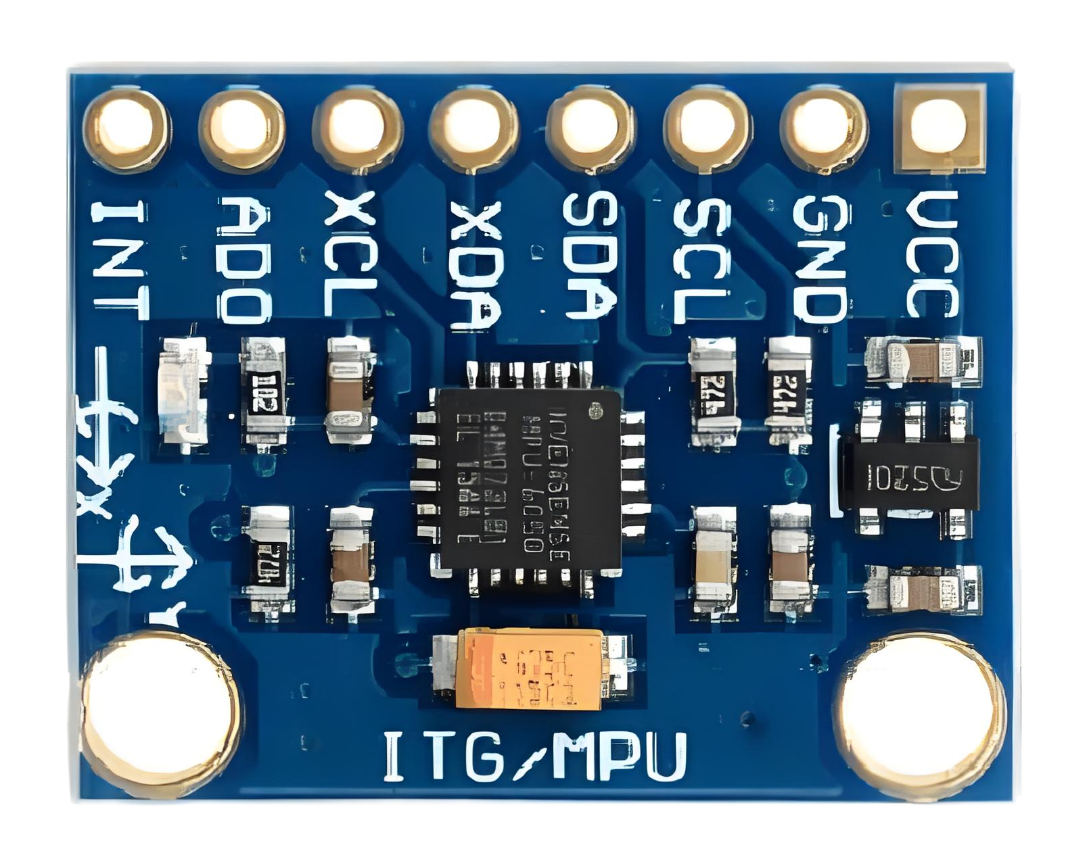
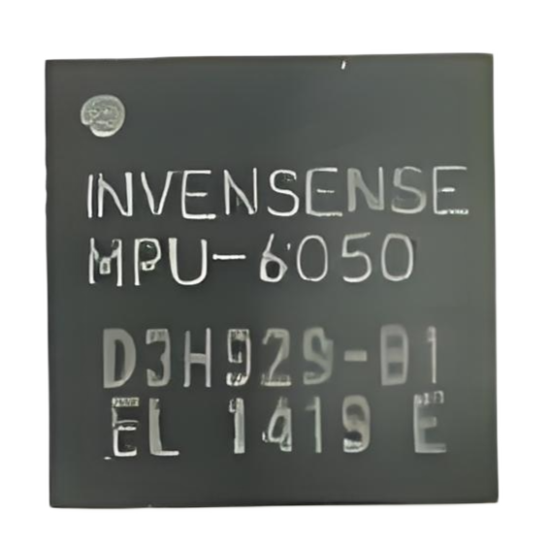









Slide 2

MPU6050
切片

Slide 4




Slide 6









